Slide 1


Slide 2

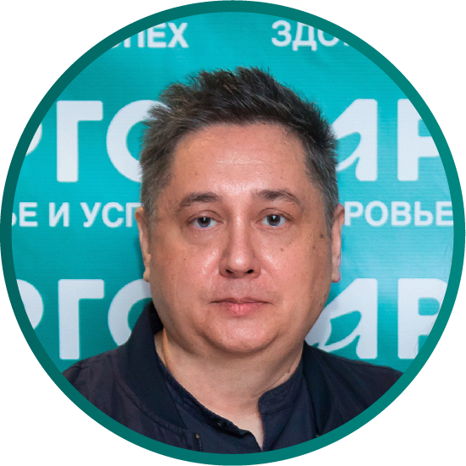
Сидоров Сергей Валерьевич
терапевт
«Бронхо-легочные патологии
и продукция АРГО»

Slide 3


Slide 4


Slide 5
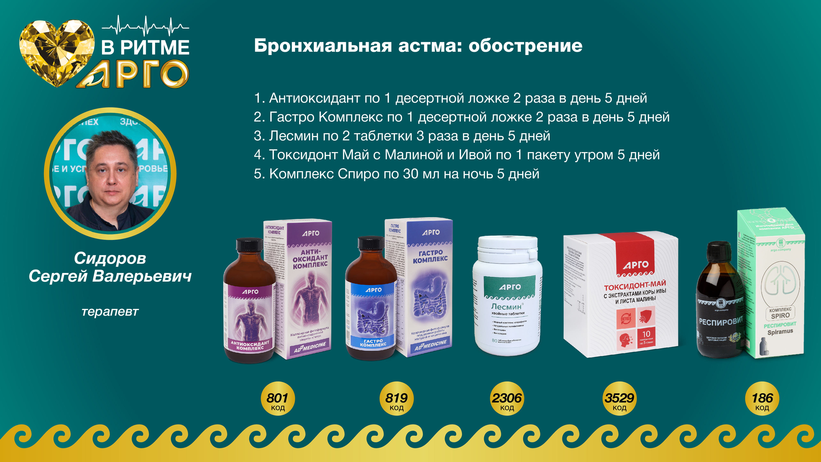

Slide 6


Slide 7
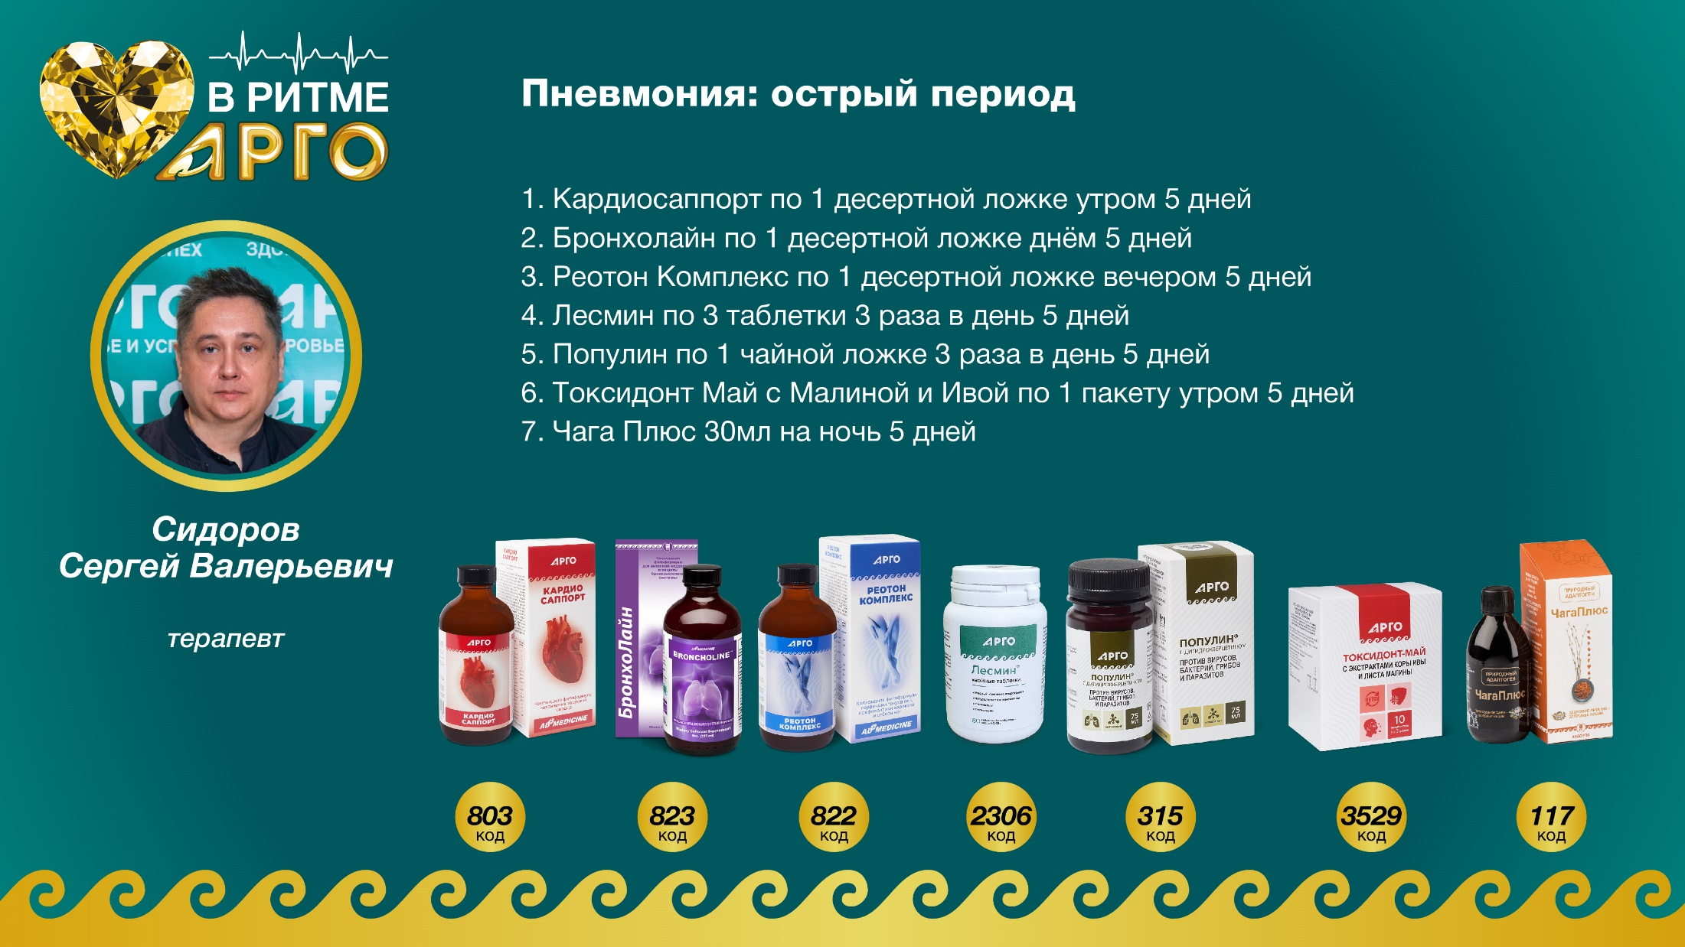

Slide 8


